Slide 1
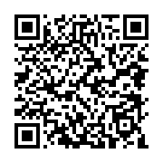
К новым высотам с PwC! Получи стипендию от PwC
www.pwc.ru/career
Наша цель – поддержать лучших студентов, расширить их возможности профессионального и личностного роста!
Чтобы стать стипендиатом PwC, пройди 3 этапа отбора:
заполни заявку на сайте www.pwc.ru/careers до 17 ноября;
реши бизнес-кейс до 1 декабря;
сними видеоролик-презентацию своего решения до 22 декабря.
Ищи подробности на сайте:
www.pwc.ru/career

